Slide 1
Estudando para o ENEM de forma invertida
EEEFM´´ Coronel Gomes de Oliveira´´
Nome: Miguel Brito Turma: 3ºV01
Professor: Lucas Xavier
Energia Potencial: Potencial Elástica
ENEM: 2012 Questão 54

Slide 2
Energia Potencial
É a energia que pode ser armazenada em um sistema físico e tem a capacidade de ser transformada em energia cinética.
Conforme o corpo perde energia potencial ganha energia cinética ou vice-e-verso.
Ela divide-se em energia potencial elástica e energia potencial gravitacional.

Slide 3
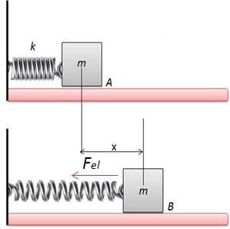
Energia Potencial Elástica
Energia potencial elástica ou de deformação é uma forma de energia mecânica armazenada numa mola deformada ou num elástico esticado. É uma forma de energia latente, que pode ser transformada em energia de movimento.
Fórmula
Como na imagem a seguir:

Slide 4
Questão 48 - ENEM

Slide 5
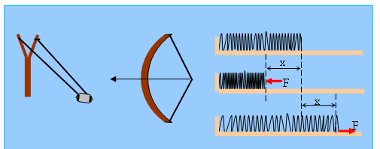
Resolução
A energia armazenada na mola ou em um estilingue é potencial elástica e vai ser transformada em energia cinética do carrinho ou da pedra lançada pelo estilingue. Letra “E” está correta.

